Slide 1

algoritmo A*
Explicación inicial para comprender A*

Slide 2
Grafo entendido como mapa
Cada punto posible del mapa es un nodo del grafo
Los nodos dis-conexos son llamados obstáculos

Slide 3
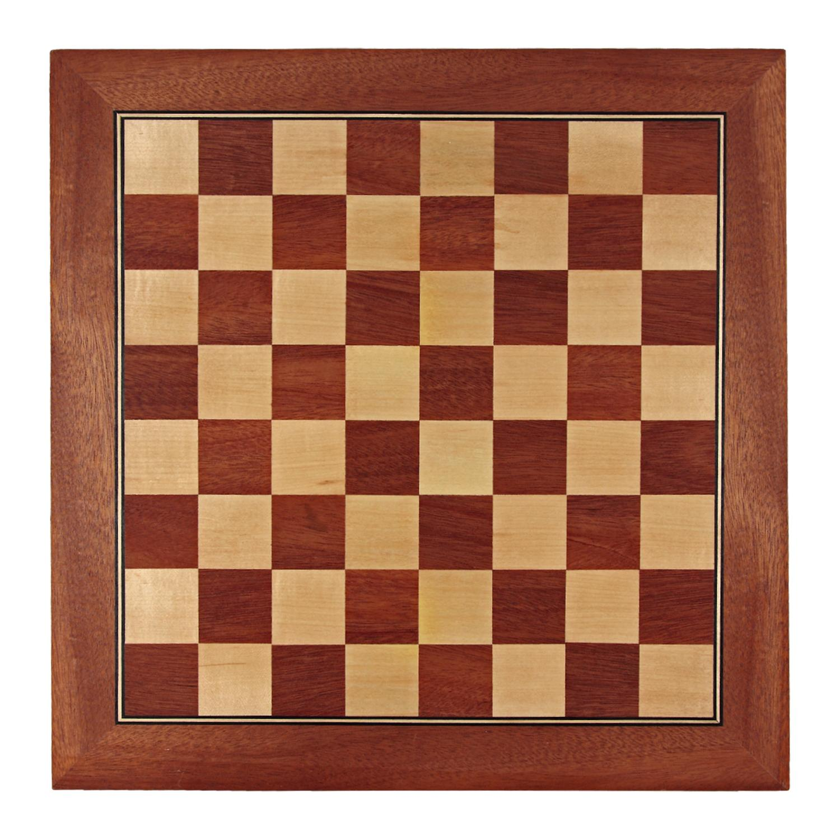
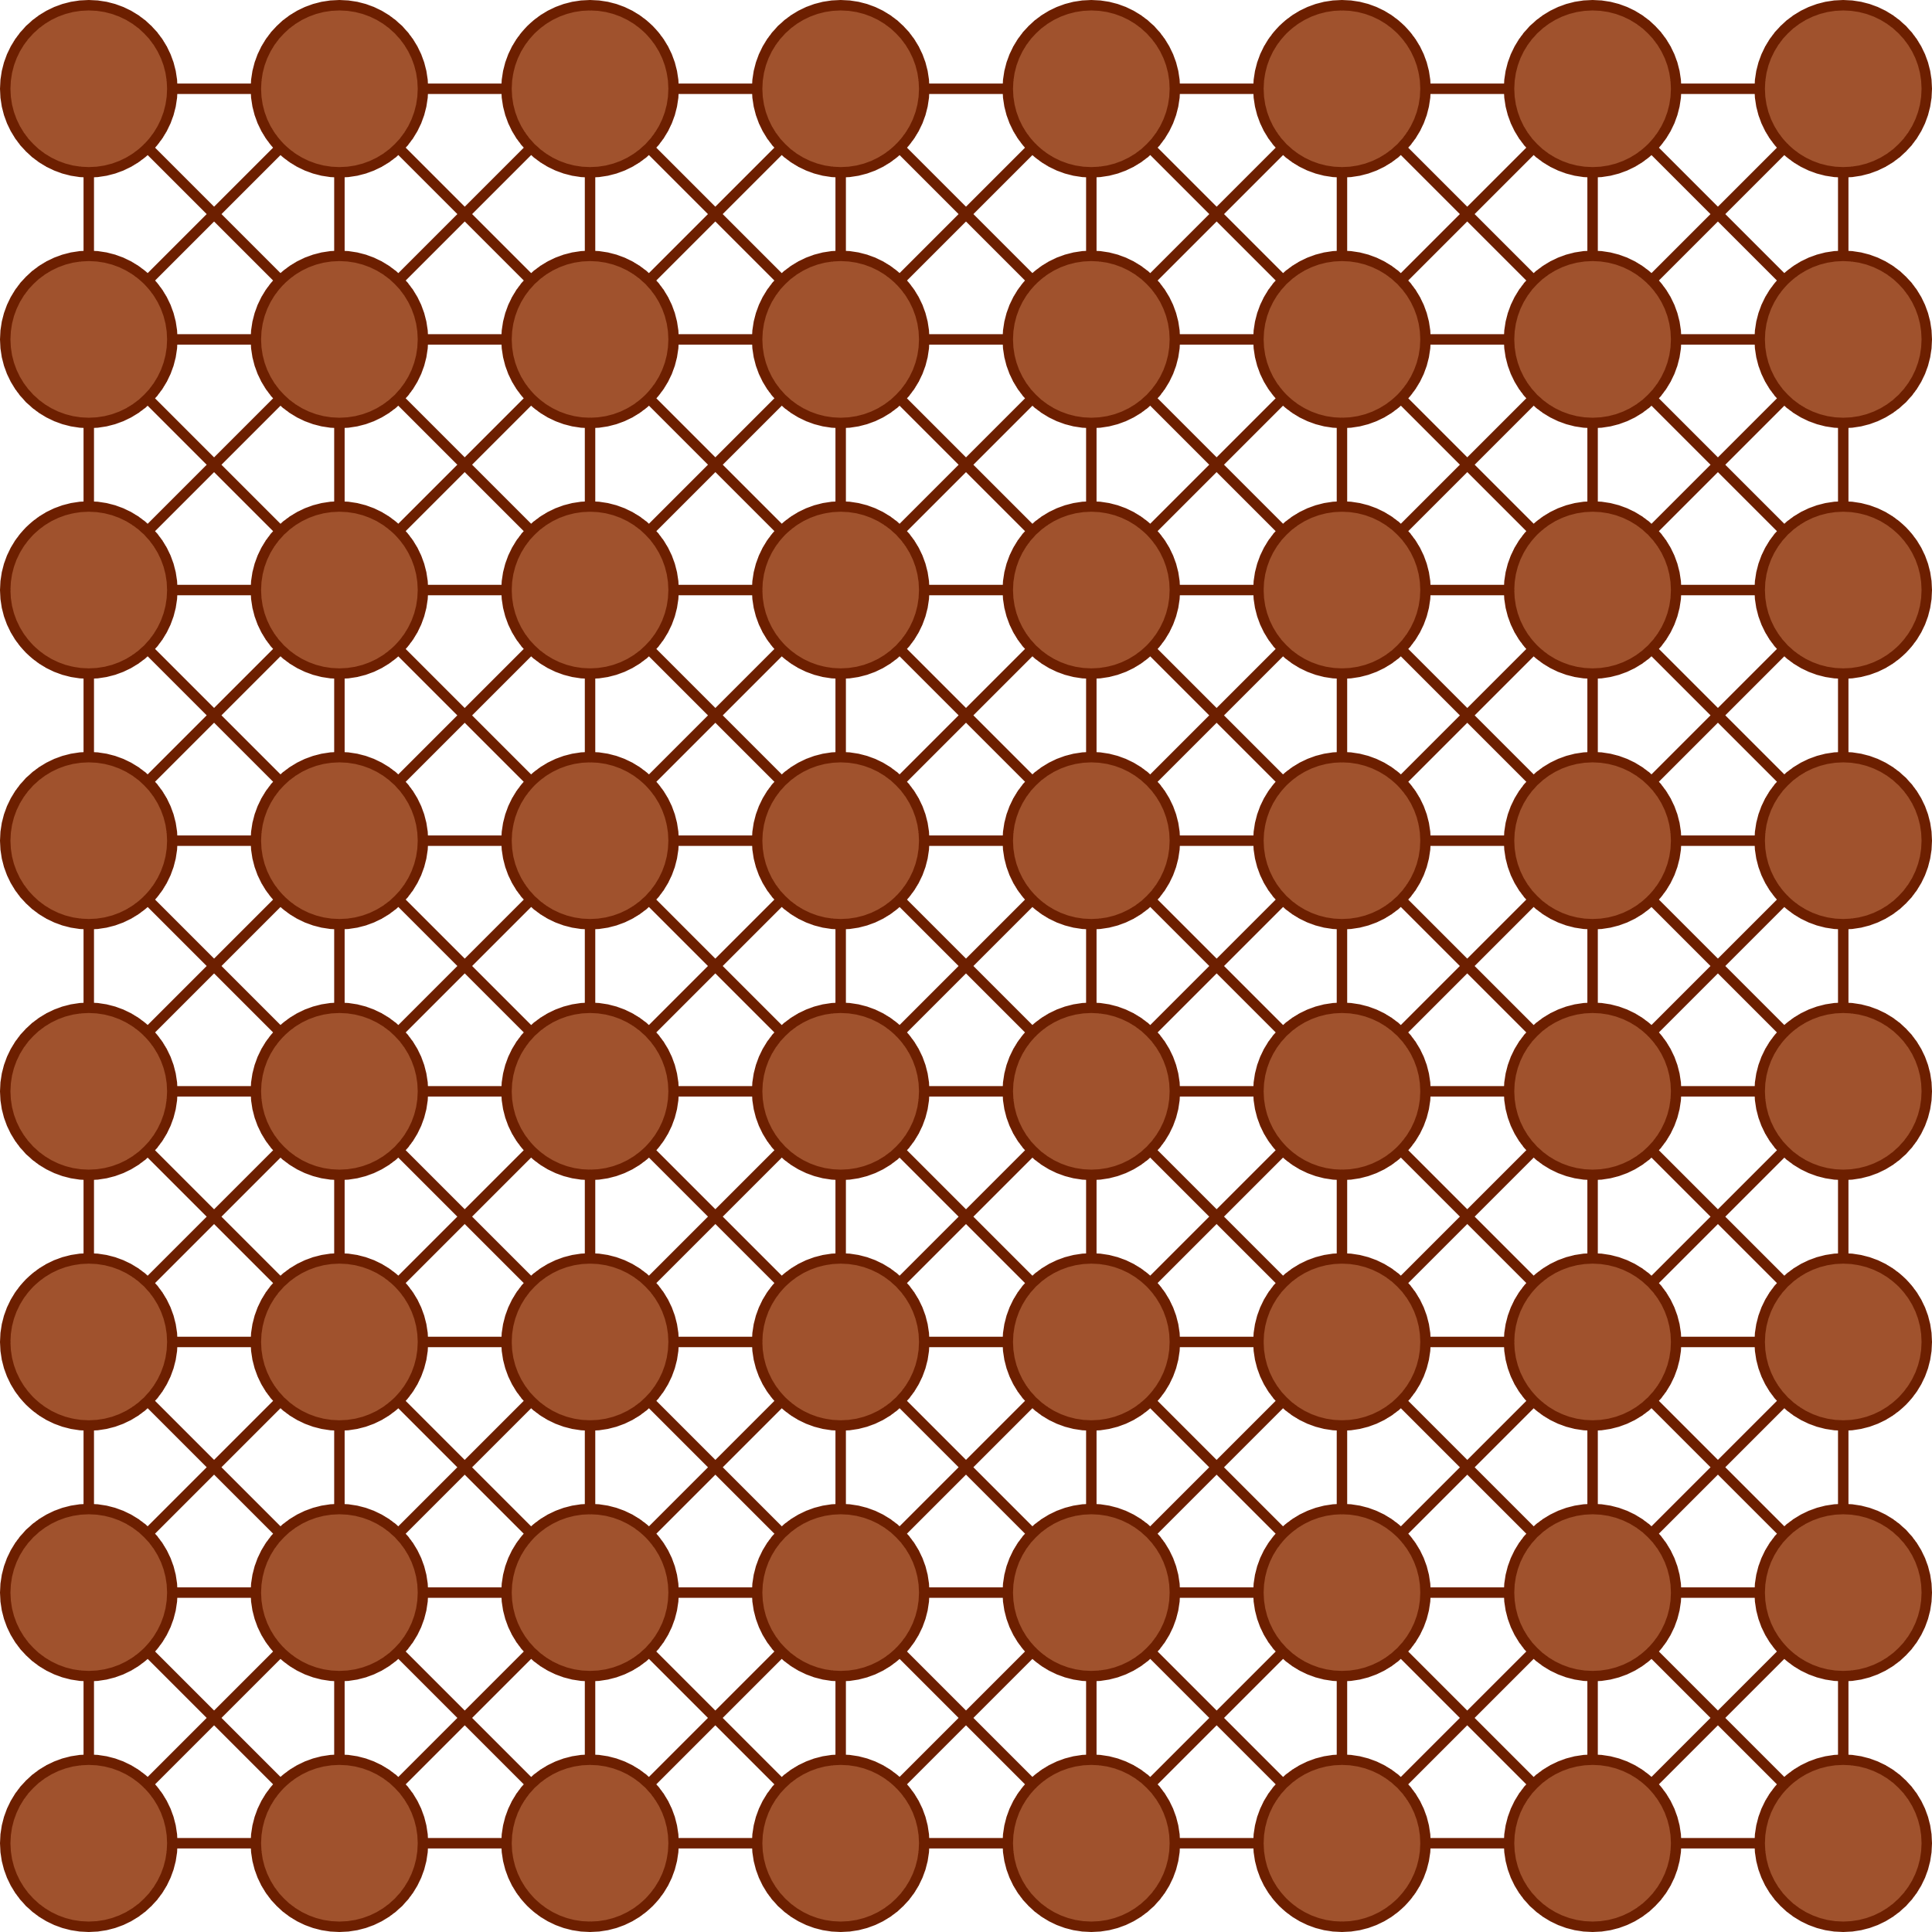
Grafo entendido como mapa
Que nodos estarán dis-conexos dependerá del mapa
Que conexiones o caminos posibles dependerá del mapa y/o de la pieza
EJ: El rey podrá hacer 8 movimientos posibles, siempre y cuando no salga del mapa

Slide 4

Heuristicas
Cual será la manera de calcular la distancia en base a los posibles movimientos de la pieza
Distancia de Manhattan
Distancia Diagonal
Distancia Euclidiana

Slide 5
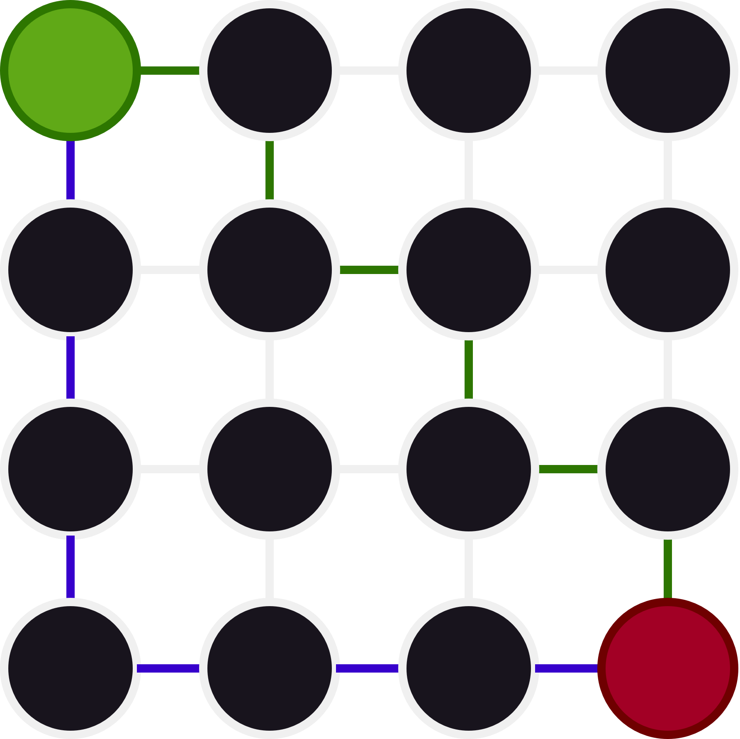
Distancia de manhattan
Cuando tengo 4 posibles movimientos
Camino Azul igual que el camino verde
Calculo Distancia
dx = abs(current_cell.x – goal.x)
dy = abs(current_cell.y – goal.y)
h = dx + dy

Slide 6
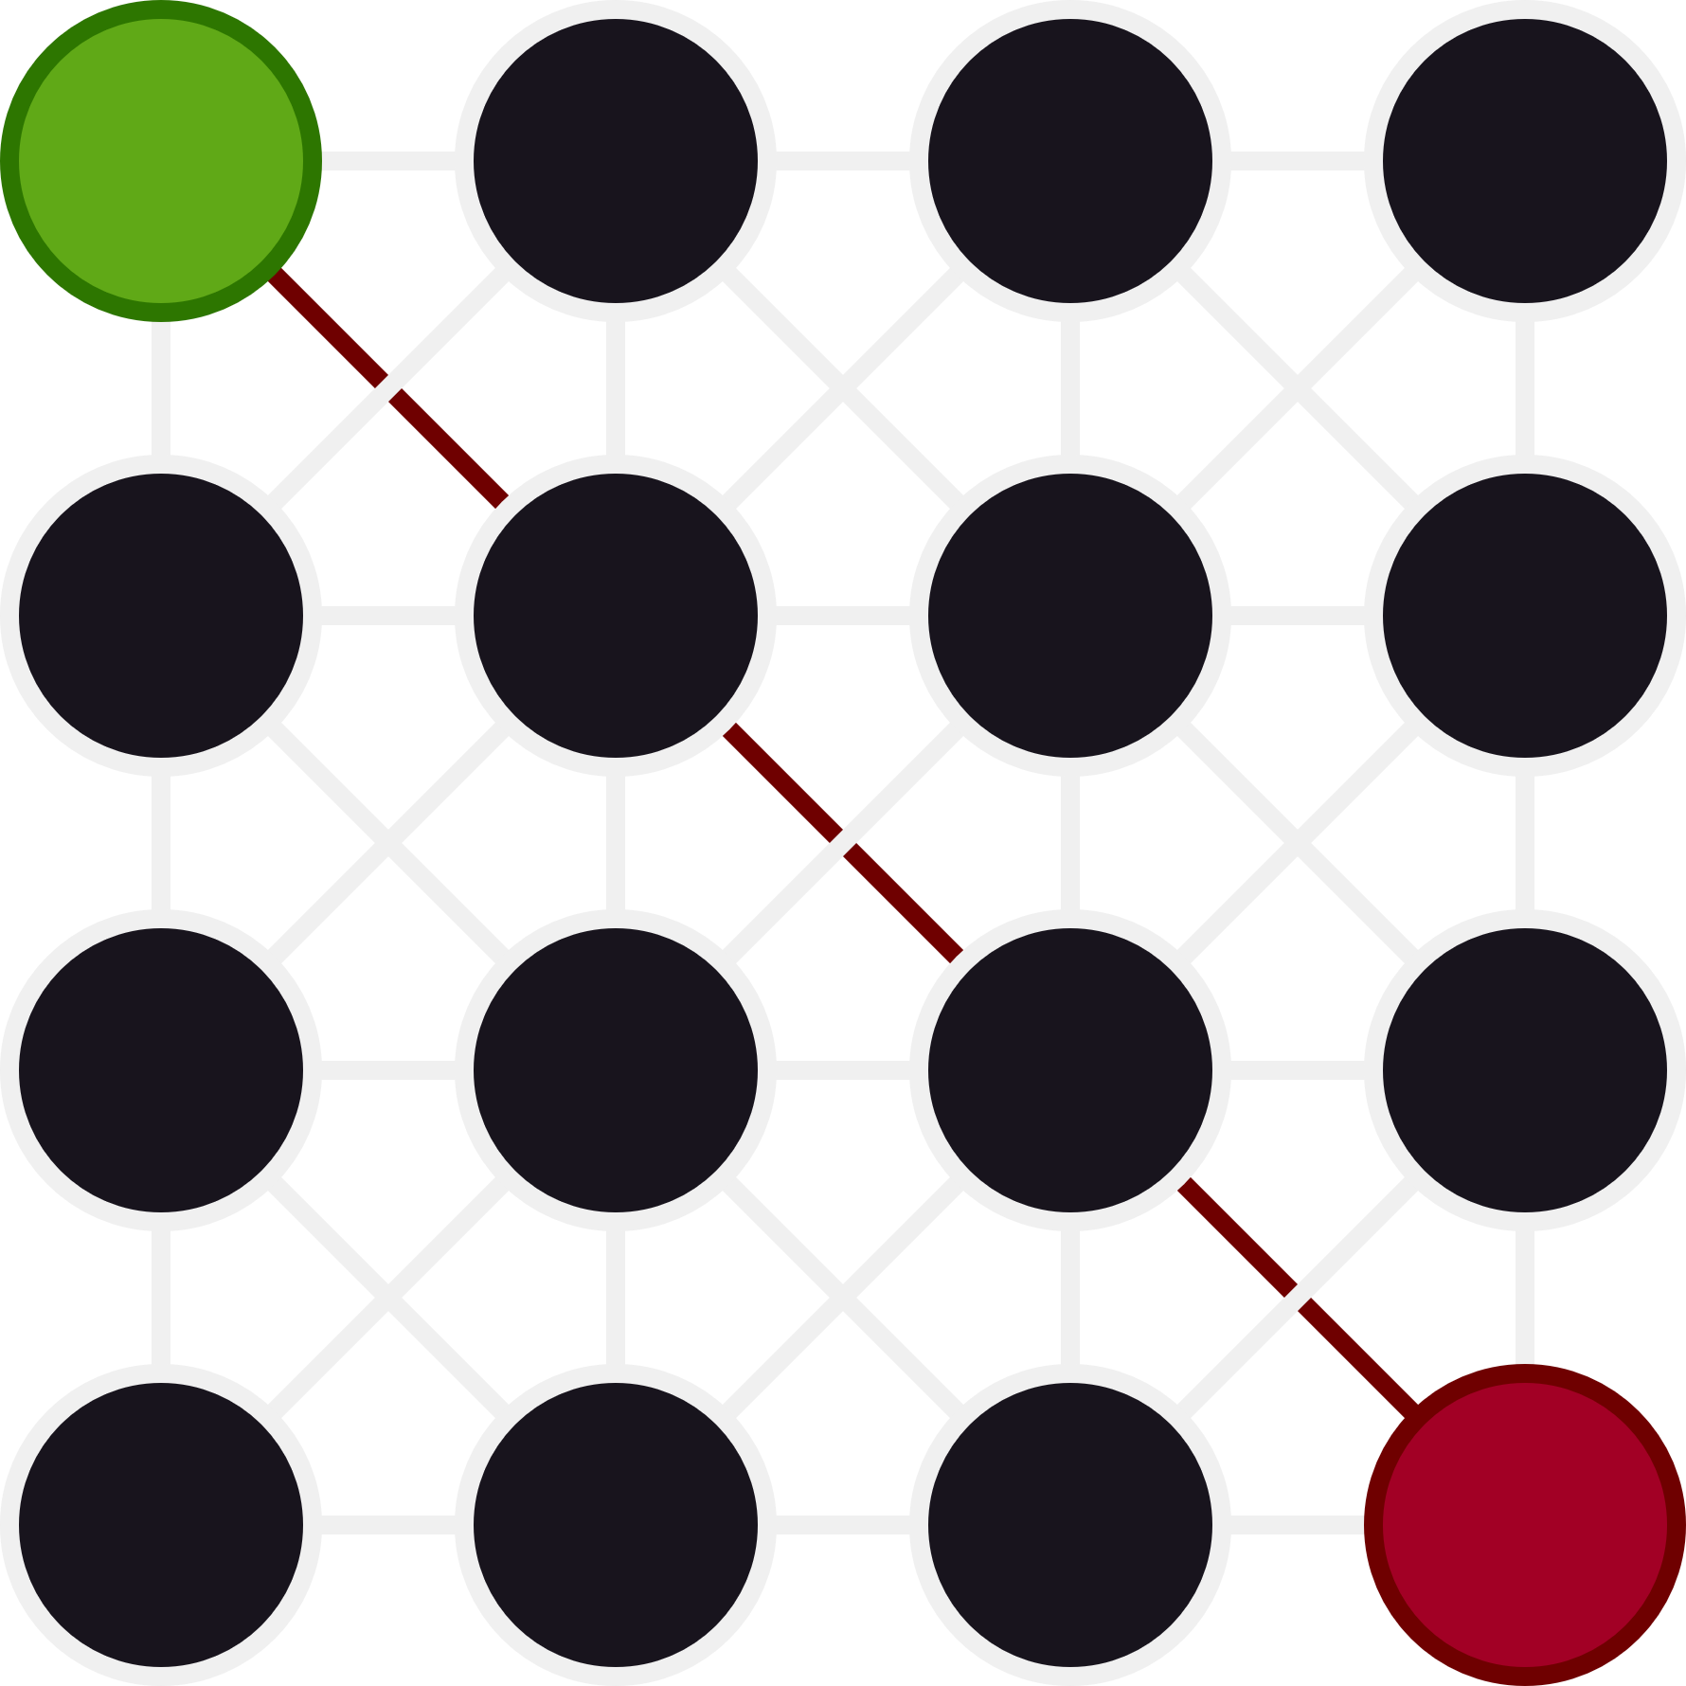
Distancia Diagonal
El Camino más corto es la diagonal hasta llegar a la fila o columna del objetivo y de ahi seguir el camino recto.
Cálculo
dx = abs(current_cell.x – goal.x)
dy = abs(current_cell.y – goal.y)
h = D * (dx + dy) + (D2 - 2 * D) * min(dx, dy)
D es la distancia entre nodos de igual fila o columna(usualmente = 1) y D2 es la distancia diagonal entre nodos (usualmente = sqrt(2) ).

Slide 7
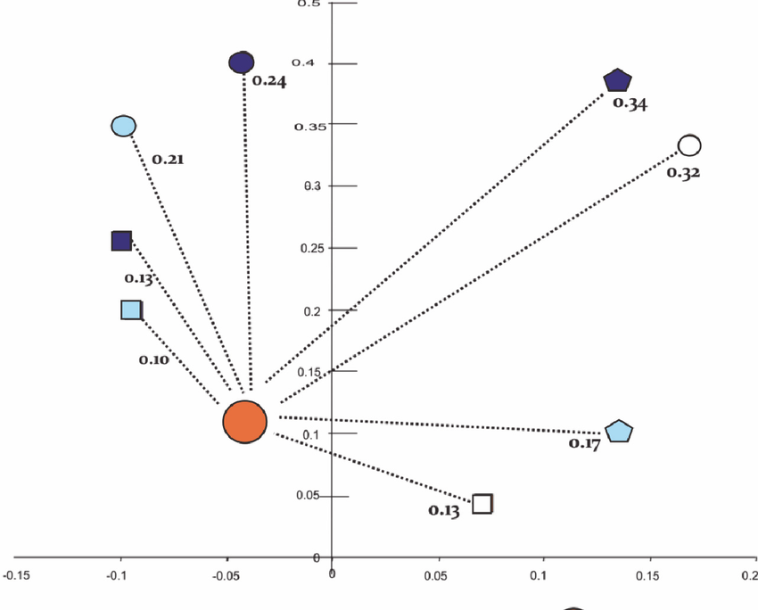
Distancia Euclideana
h = sqrt ( (current_cell.x – goal.x)2 + (current_cell.y – goal.y)2 )
El camino mas corto es el que va directo al objetivo. Puedo mover la pieza para cualquier direccion
Calculo
dx = current_cell.x – goal.x
dy = current_cell.y – goal.y
h = sqrt ((dx +dy )*2)
D es la distancia entre nodos de igual fila o columna(usualmente = 1) y D2 es la distancia diagonal entre nodos (usualmente = sqrt(2) ).

Slide 8
Distancia Euclidiana
h = sqrt ( (current_cell.x – goal.x)2 + (current_cell.y – goal.y)2 )
El camino mas corto es el que va directo al objetivo. Puedo mover la pieza para cualquier direccion
Calculo
dx = current_cell.x – goal.x
dy = current_cell.y – goal.y
h = sqrt ((dx +dy )*2)
D es la distancia entre nodos de igual fila o columna(usualmente = 1) y D2 es la distancia diagonal entre nodos (usualmente = sqrt(2) ).

Slide 9
Por que es importante esta heurística?
Es la manera de calcular que tan buena es la decisión de tomar un camino u otro f(x)
f(x) = g(x) + h(x)
g(x) es la distancia acumulada de ir a celda elegida desde la celda que venia
h(x) es la distancia que hay entre la celda elegida y el destino
Con esto puedo no solo saber si es bueno el camino en base a el movimiento local, sino que tambien puedo analizar si me estoy alejando del ideal
Dijkstra funciona de esta manera, pero considera a h(x) como 0 siempre

Slide 10

Ya Explica el maldito algoritmo

Slide 11
Pseudo-codigo
Se crea una listaCerrado para mantener un registro de las casillas que se han explorado y se inicializa con la casilla de origen.
Se crea una lista sinSalidapara mantener un registro de las casillas que se han explorado y no tienen salida
Se inicializan listaVecinos y listaAbierto con los vecinos de la casilla de origen.
Se calcula el peso de los vecinos.
Mientras la casilla de destino no esté en la lista cerrado.
Buscar el vecino con el valor F mínimo y lo agrega a la lista cerrado.
Si no se encuentra un vecino válido en vecinos, se coloca a la casilla como sinSalida
Una vez que se encuentra la casilla de destino en cerrado, se genera el camino.

Slide 12
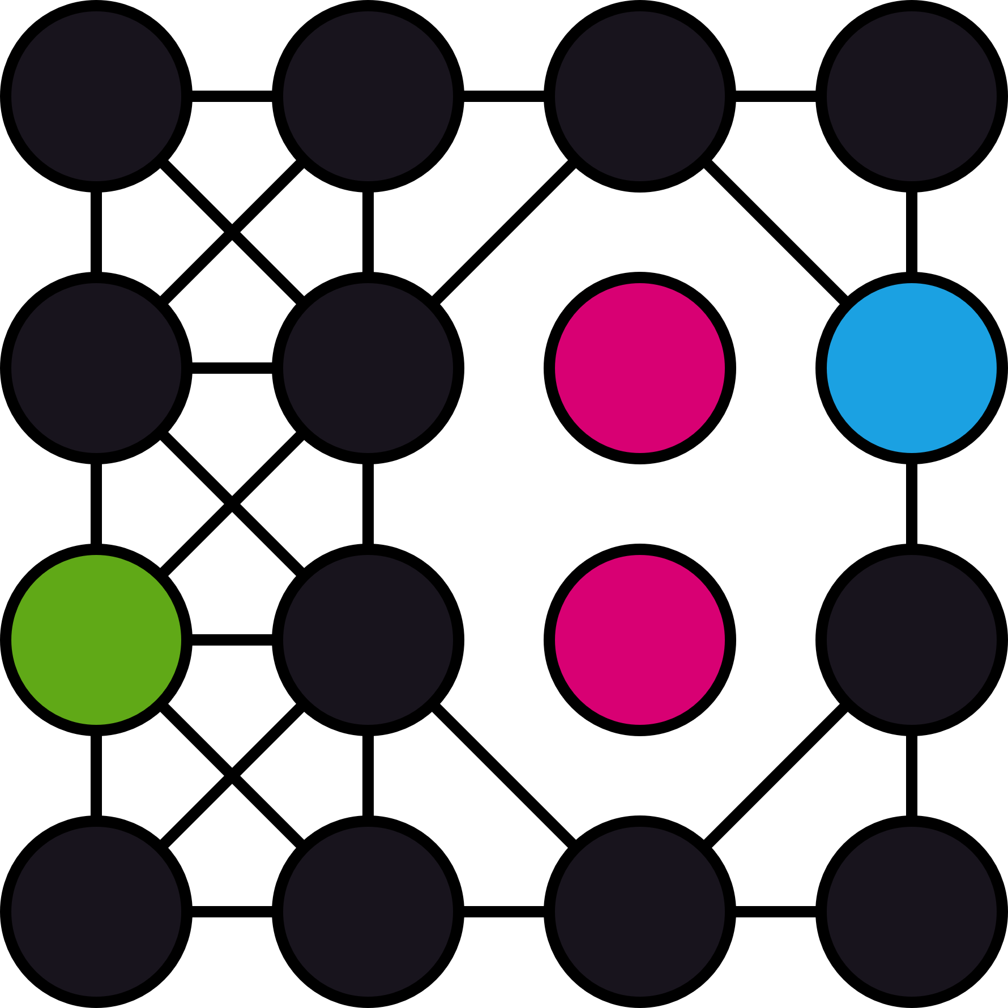
Caso de ejemplo
Verde es el origen
Rosa/Rojo son los obstaculos
Celeste es el destino

Slide 13
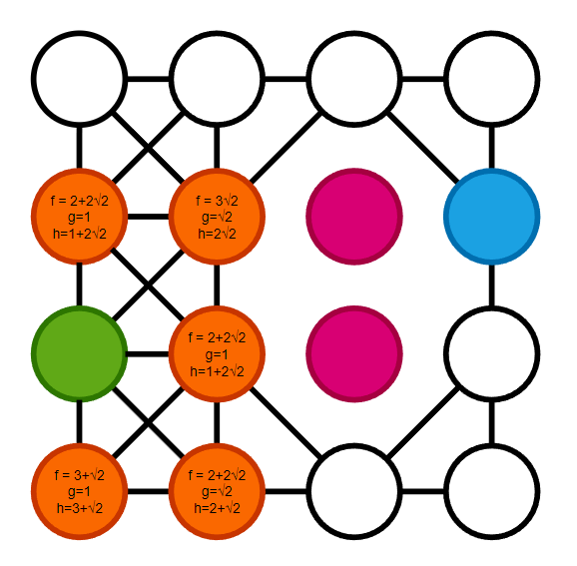
Caso de ejemplo

Slide 14
Complejidad computacional???

Slide 15

¿DUDAS?

